Slide 1
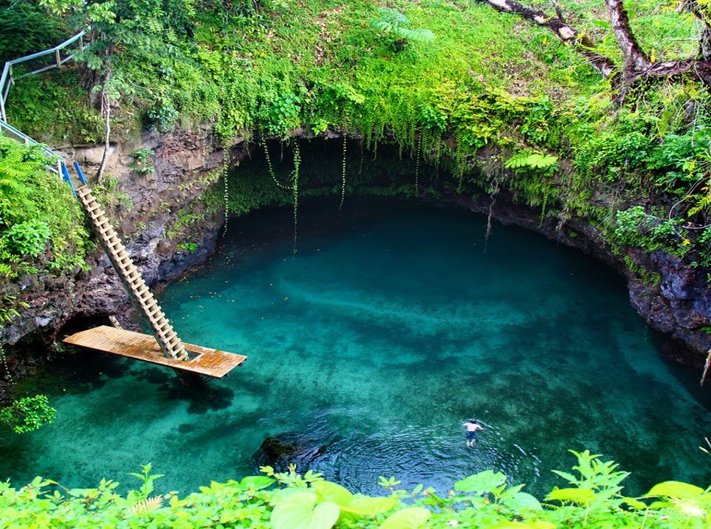
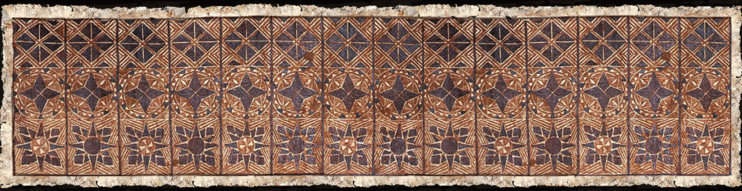
Apia Flood Management
Gestion des inondations - Apia, Samoa
Weaving Fa’asamoa & Landscape Architecture
Le tissage de la culture Samoane “Fa’asamoa” & l’architecture paysagère
Dexell Frankie Aita

Slide 2
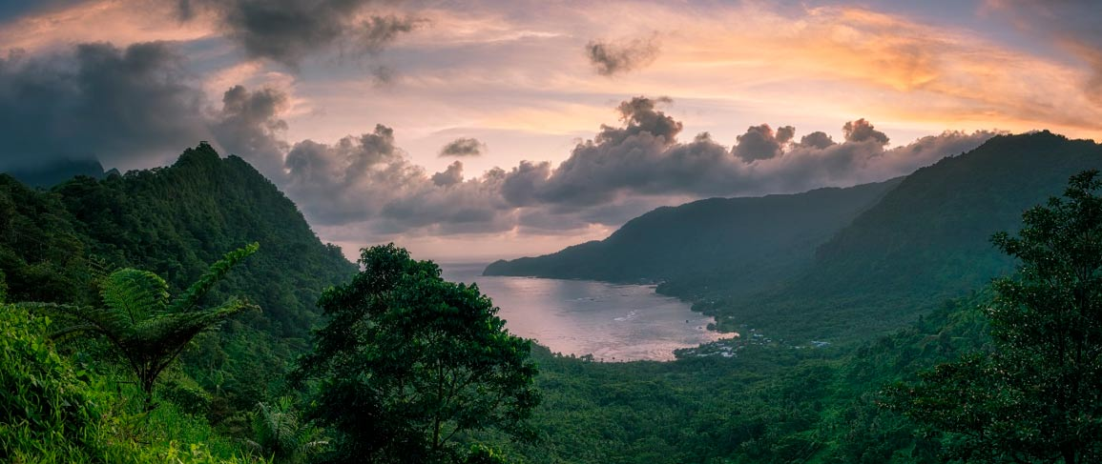

Slide 3
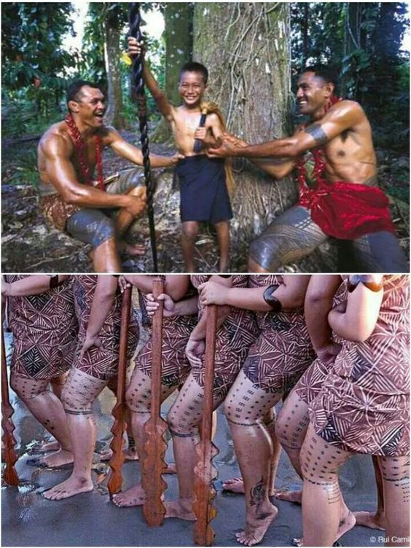
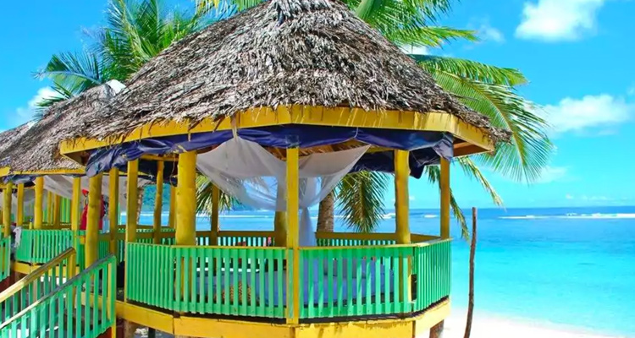
Samoan Tourism has been the most successful sector of the economy, accumulating USD $107.3 million in 2007.
Le tourisme Samoan a été le secteur le plus performant de l'économie, accumulant 107,3 ​​millions USD en 2007

Slide 4

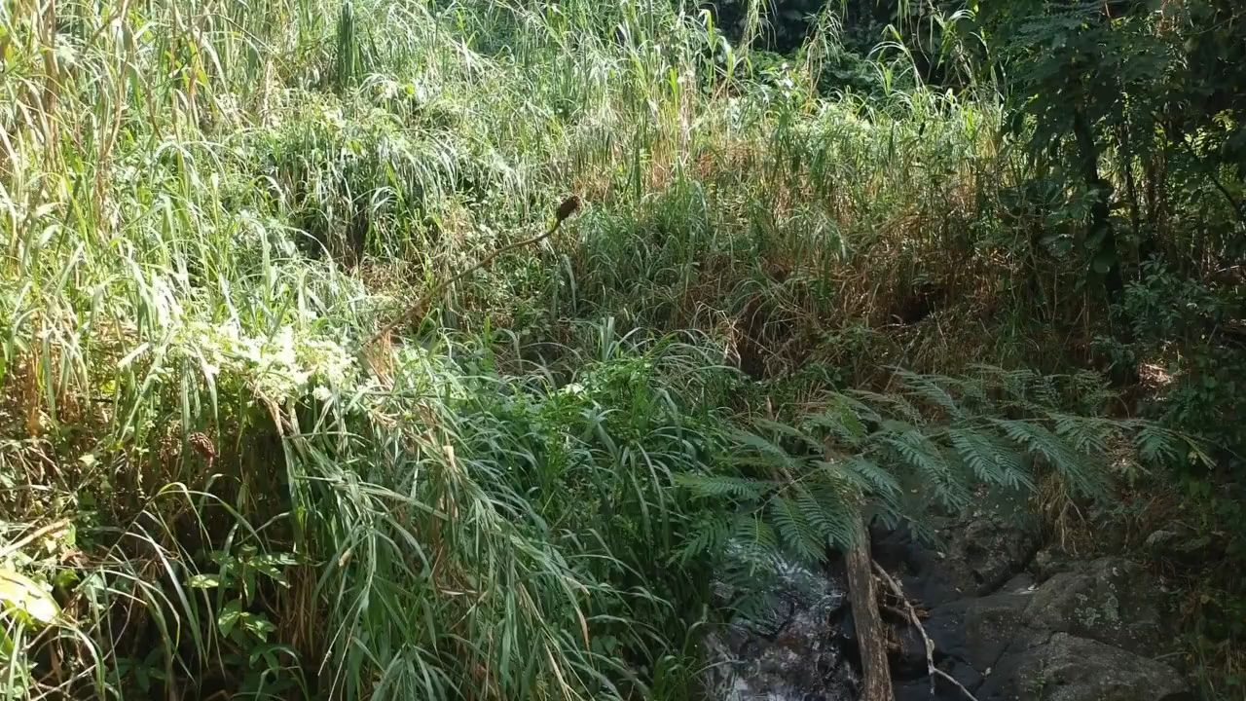

Slide 5
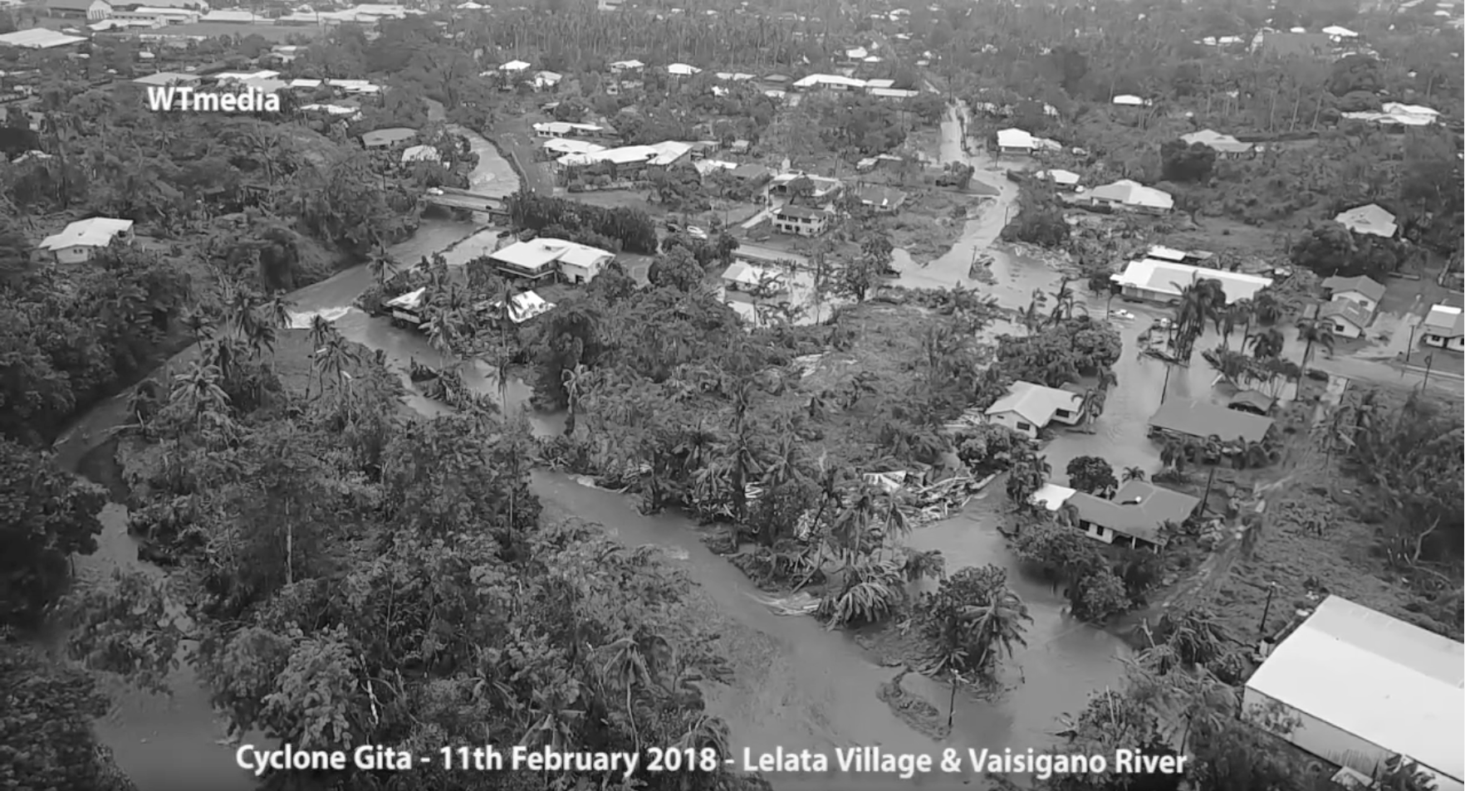
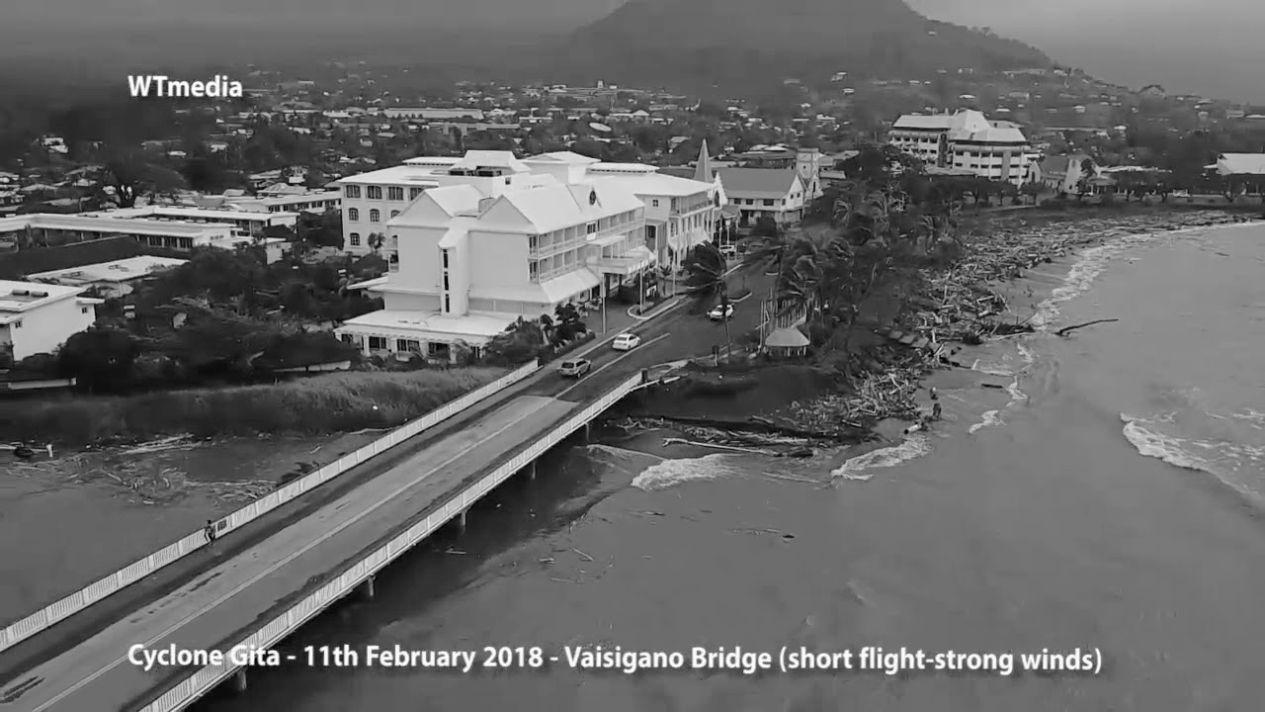
200+ local residents needed emergency shelter
Plus de 200 résidents locaux avaient besoin d'un abri d'urgence
106 mm of rainfall on average per day
106mm de précipitations en moyenne par jour

Slide 6

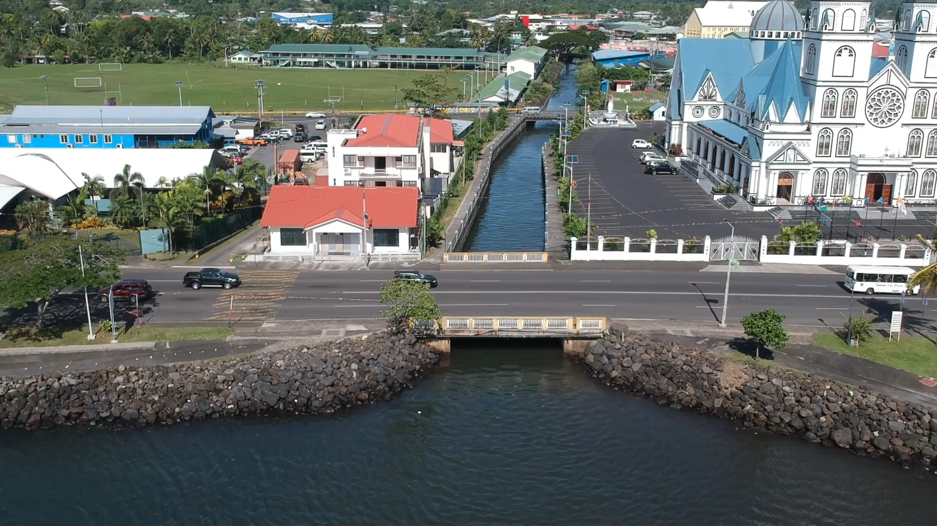
Improve Overall Well-being of Samoa
Améliorer le bien-être général des îles Samoa
Reduce the Effects of Flooding in Apia
Réduire les effets des inondations à Apia
Introduce Landscape Architecture to Samoa
Introduire l'architecture du paysage à Samoa

Slide 7
Apia (Capital) Upolu, Samoa
Apia (Capitale) Upolu, Samoa
Over 60% of development
Plus de 60% de développement
Flood Prone area
Zone sujette aux inondations

Slide 8
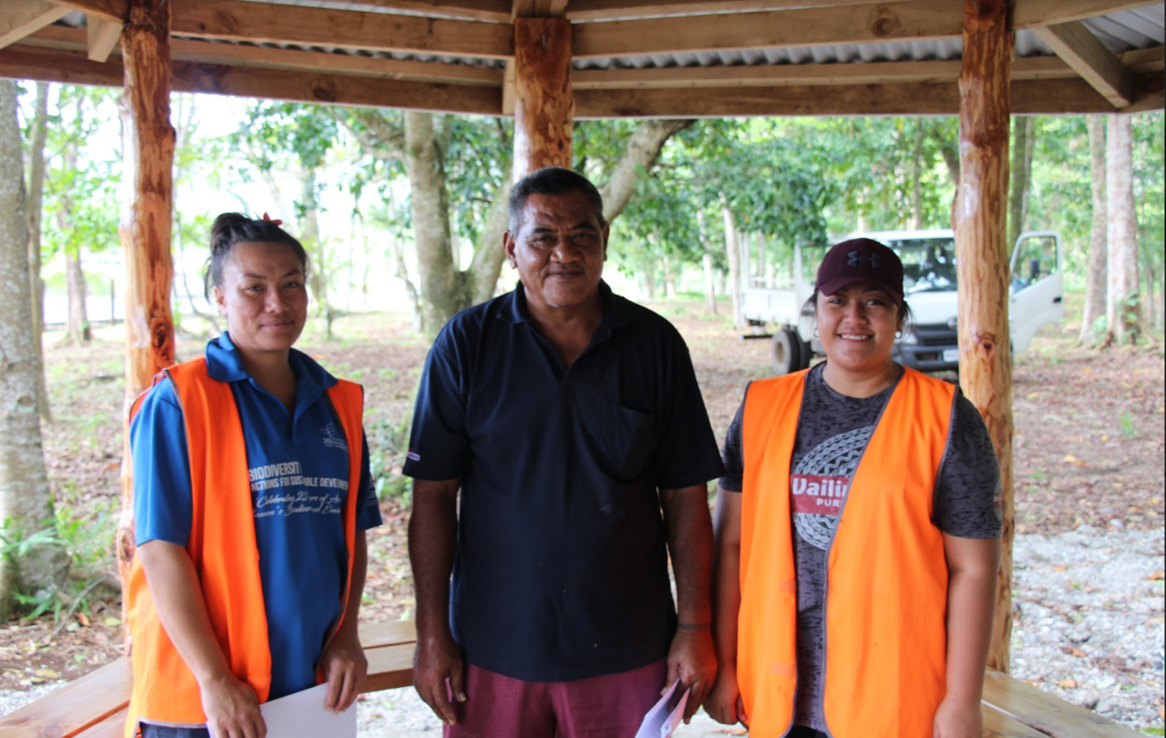
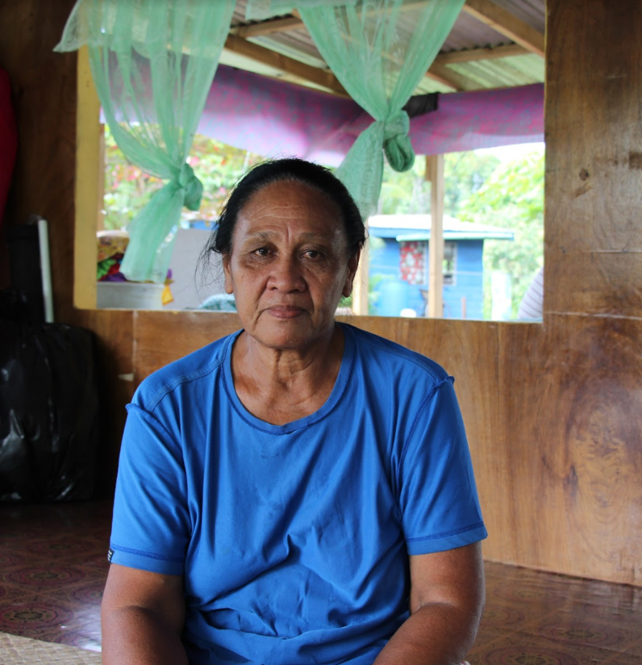
Dense development also contributes to flooding
Un développement dense de l’urbanisme contribue également aux inondations
Poor drainage is causing the water to accumulate
Un mauvais drainage provoque l'accumulation d'eau

Slide 9
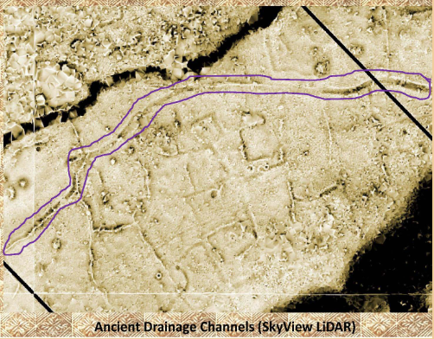
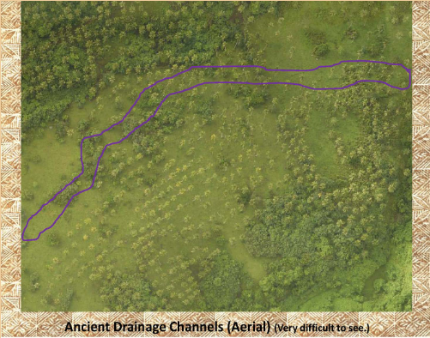
Ancient water ways used by Samoans to divert water to crop lands and reduce the accumulating water down-stream.
Anciens cours d'eau utilisés par les habitants pour dévier l'eau des terres cultivées et réduire l'accumulation d'eau en aval

Slide 10
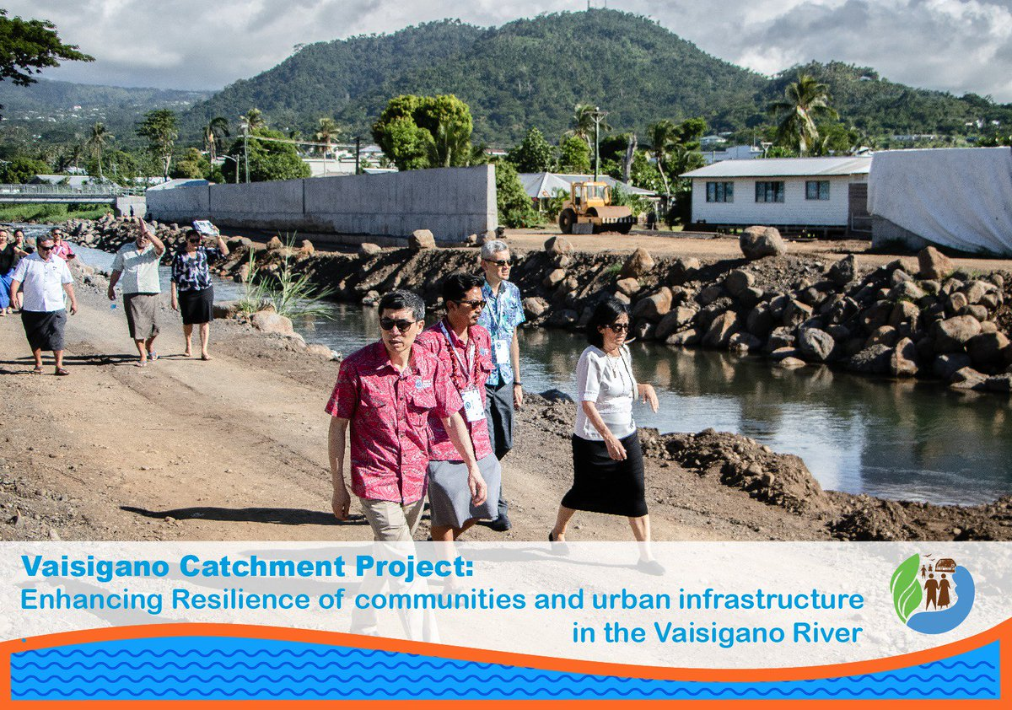
Vaisigano Catchment Project: Integrated Flood Management to Enhance Climate Resilience of the Vaisigano River Catchment in Samoa
Projet de bassin versant de Vaisigano (captage d’eau): Intégrer la gestion des inondations pour améliorer la résilience au changement climatique du bassin versant de la rivière Vaisigano à Samoa

Slide 11
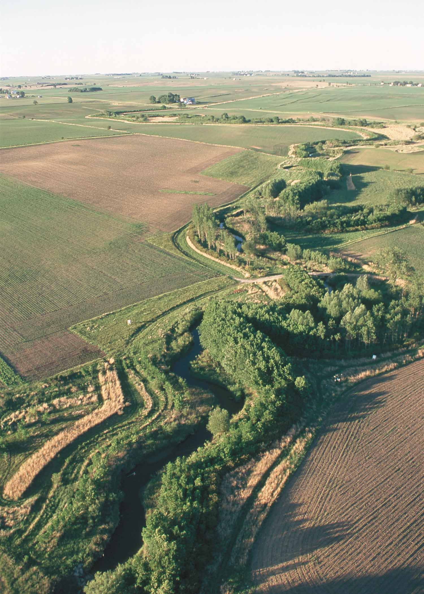
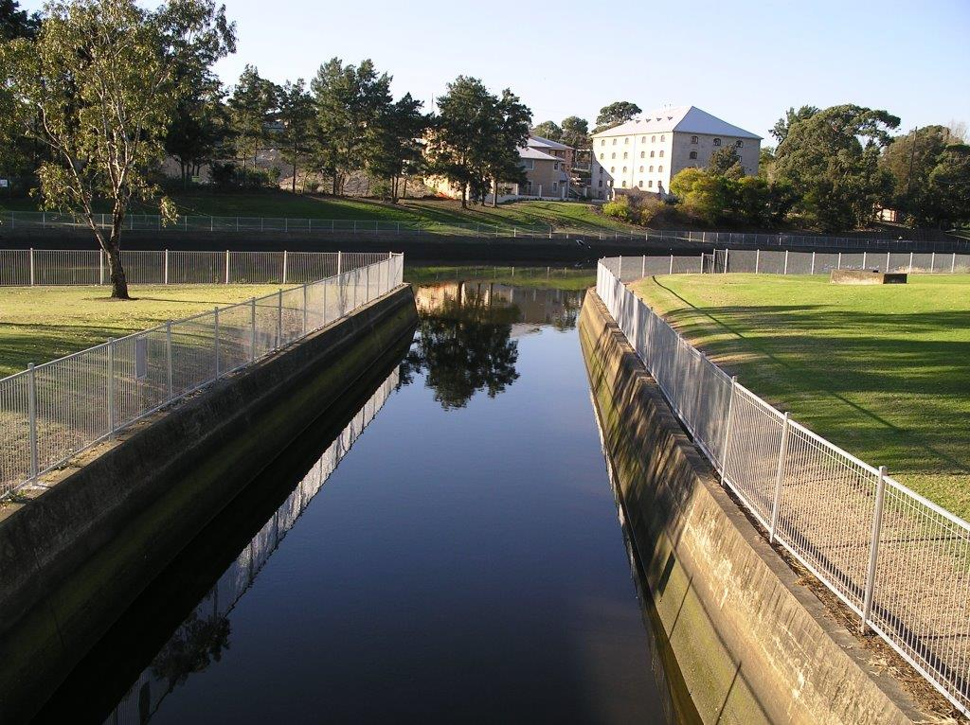
Landscape Approach – Green Buffer Zone
Approche du paysage - Zone tampon verte
Engineering Solutions – Concrete Channelling
Solutions d'ingénierie - Canalisation en béton

Slide 12
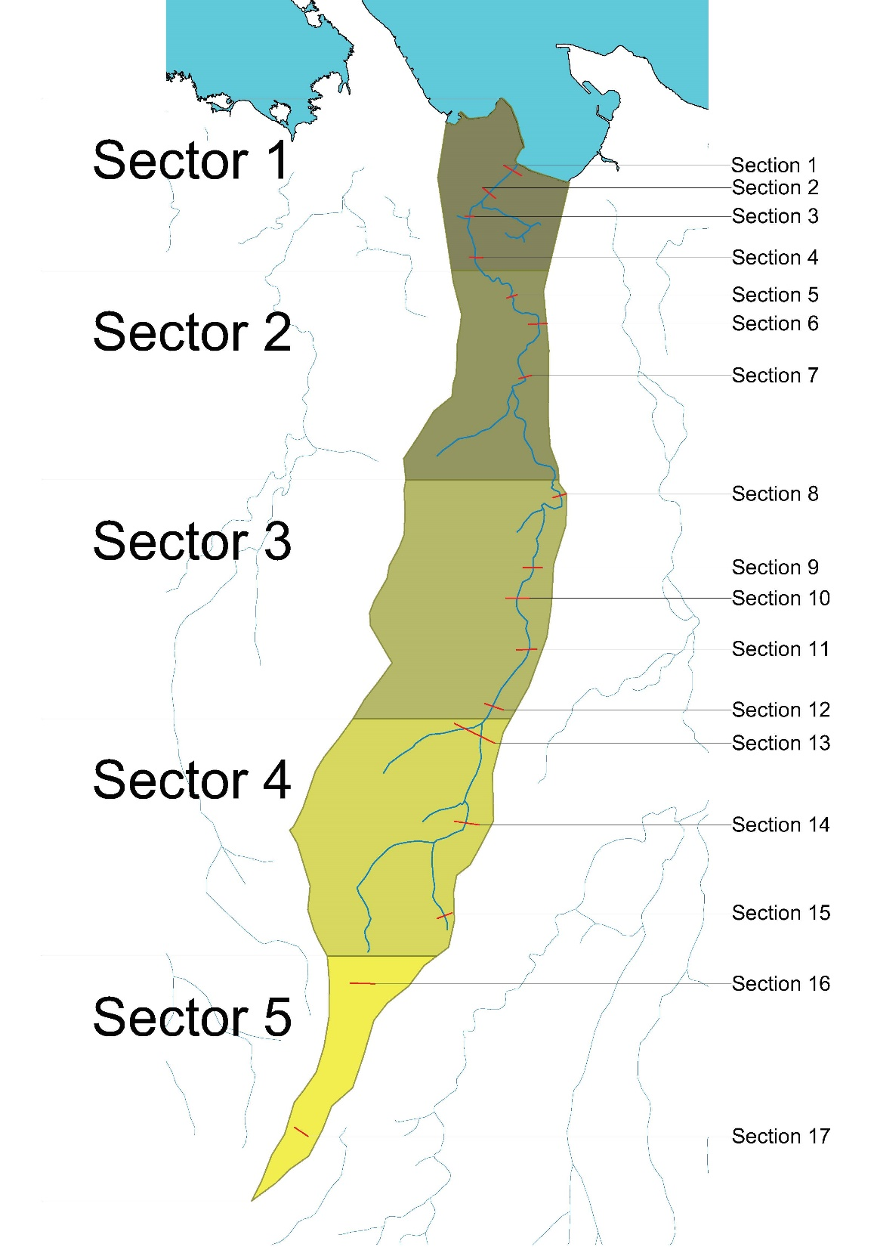
Urban Area - Zone Urbaine
Residential - Zone Résidentiel
Primary Forestry - Foresterie Primaire
River Traversing - Traversée de Rivière
Beginning of Catchment - Début du Captage

Slide 13
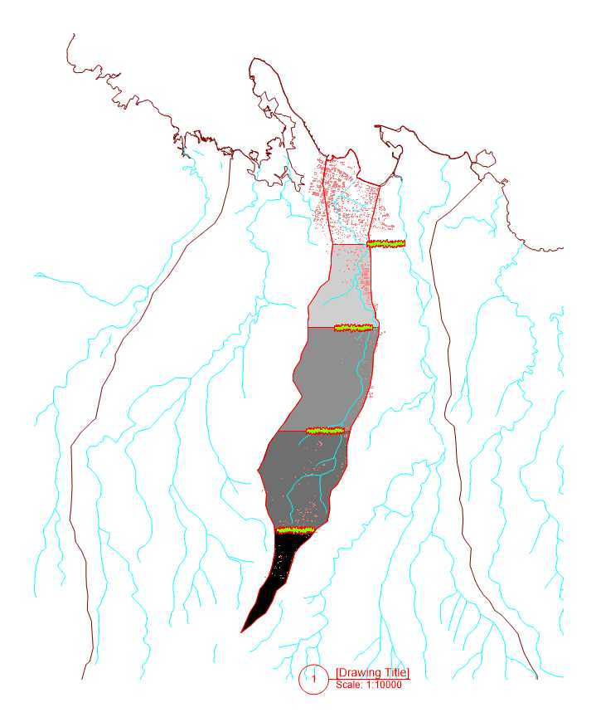
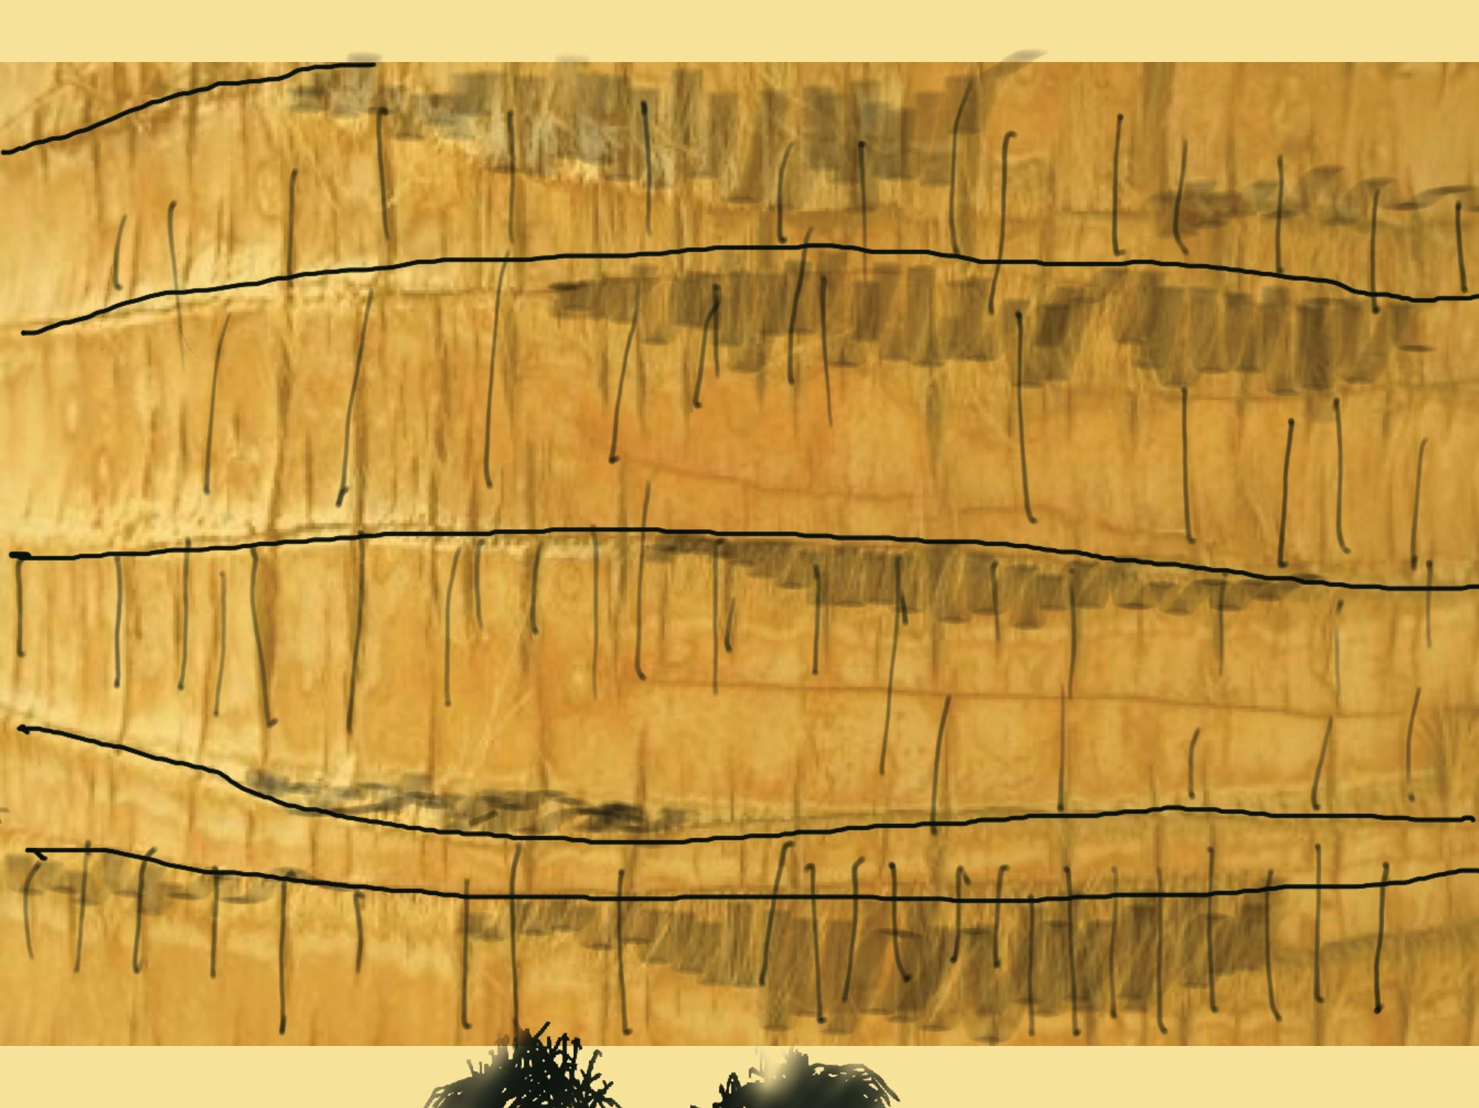
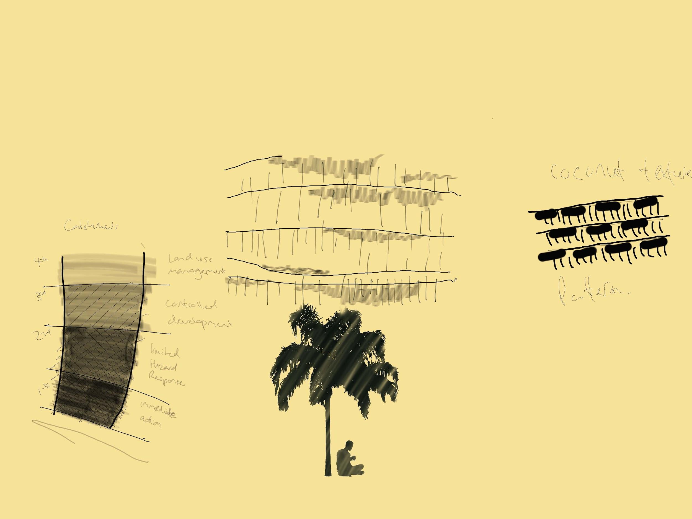

Slide 14
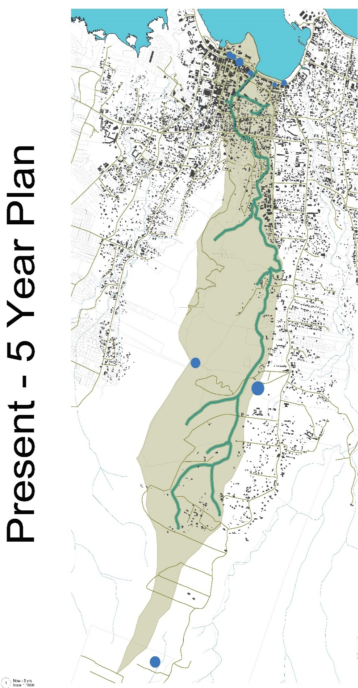
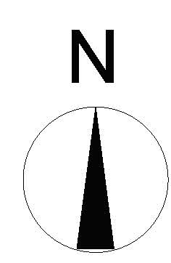
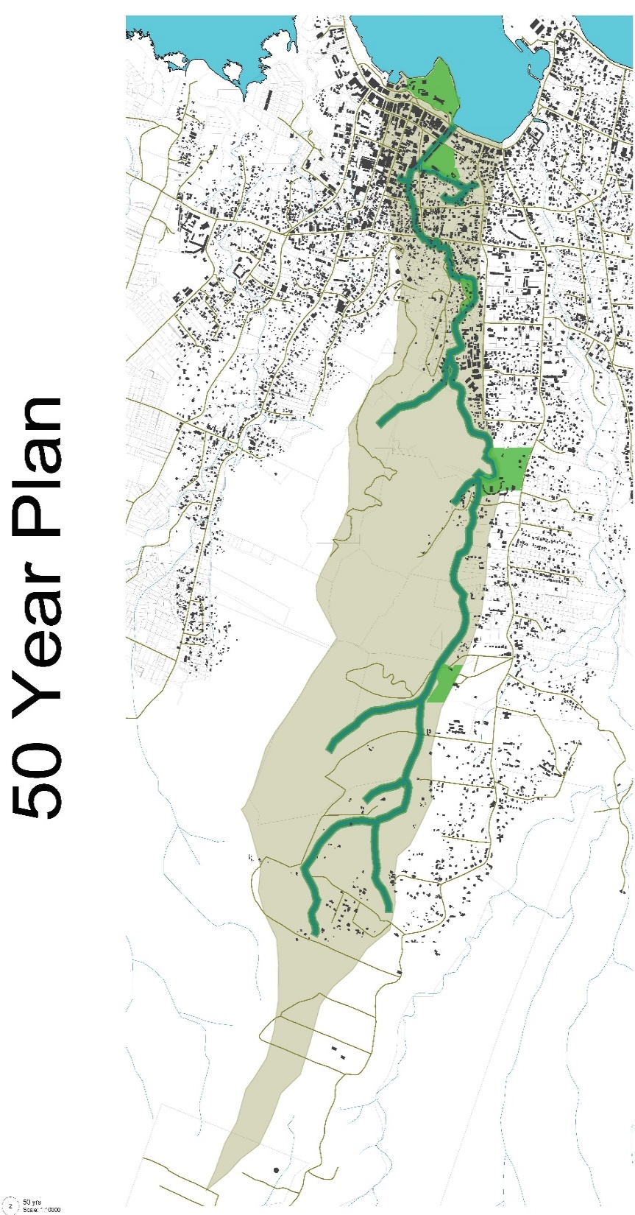
Introduction of Green Buffer (40m)
Pathway/Track
NO Rebuilding
NO New Infrastructures
Buffer Expansion (60m)
Retreat Strategy
New Proposed Development
Introduction de “Zone tampon verte” (40m)
Chemin / Voie
Zones de reconstruction interdites
Aucune nouvelle infrastructure
Expansion de la zone tampon (60m)
Stratégie de reculement
Nouvelle proposition de développement

Slide 15
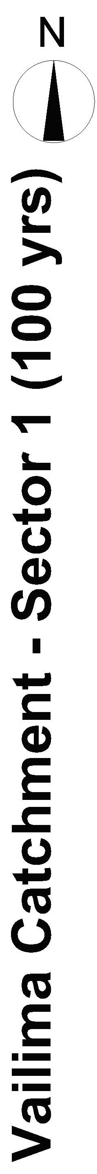
Return Coastline to Nature
Development Relocation
Buffer Expansion (80m)
Rendre le littoral à la nature
Développement de relocalisation
Expansion de la zone tampon (80 m)

